Slide 1
WEBSERVER
+API

Slide 2
ЦЕЛЬ РАБОТЫ
Написать web api приложение на питоне.

Slide 3
ИДЕЯ ПРИЛОЖЕНИЯ
Мне стало интересно сколько я трачу в неделю, месяц на домашнее задание и на подготовку к тому или иному экзамену.
Я решила что проект хорошая возможность написать такое небольшое приложение, которое будет считать часы потраченные на работу и дающее мне статистику из введенных мною данных.

Slide 4
API
API моего приложения состоит из трех endpoint:
/add_lesson
/month_stat
/all

Slide 5
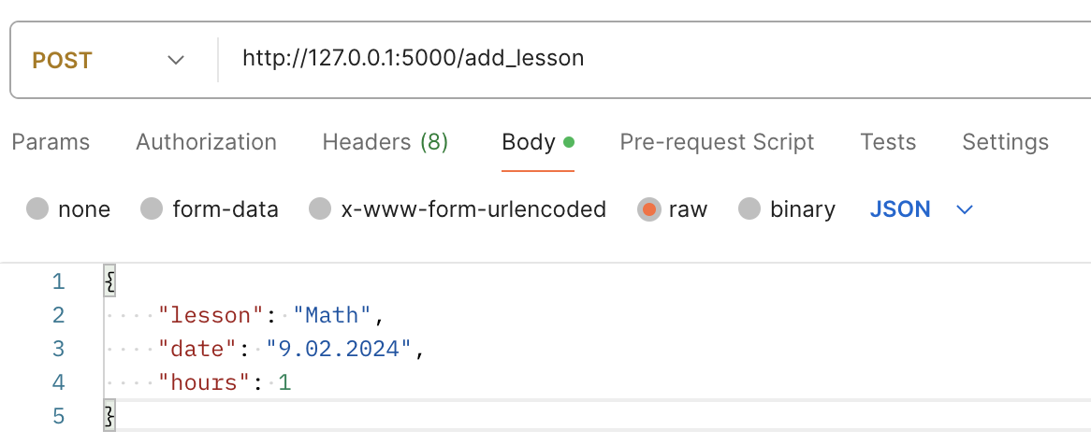
ADD_LESSON
Вводим необходимые нам данные: название учебного предмета, количество потраченных часов и дату внесения результатов.

Slide 6
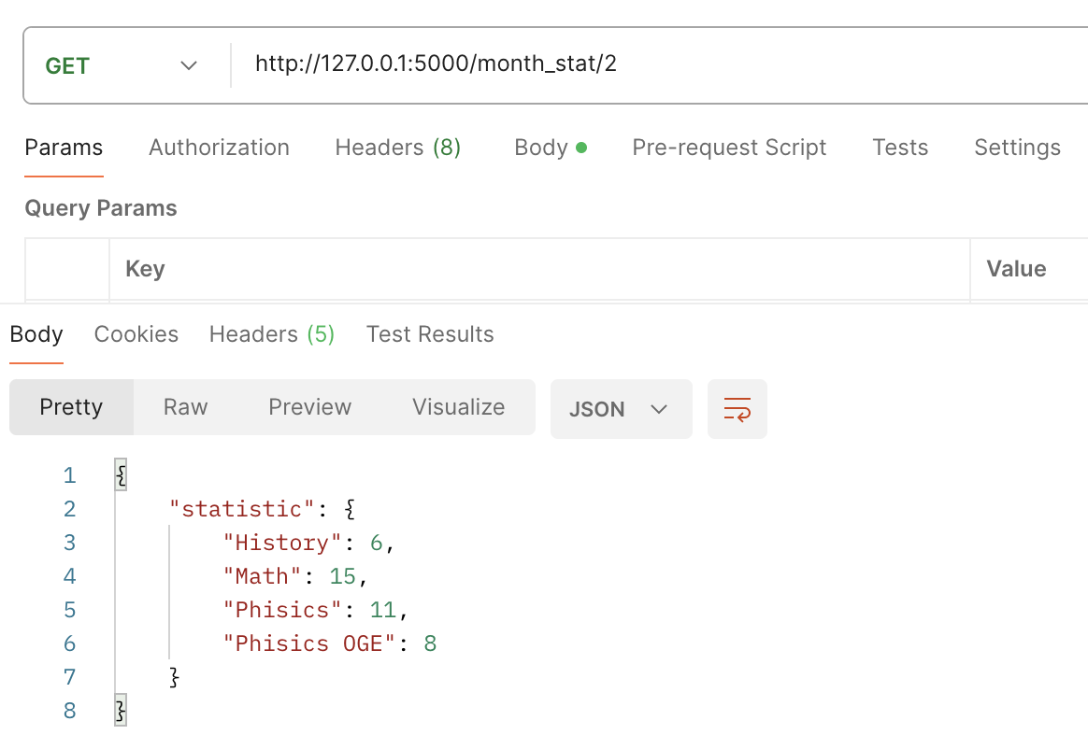
MONTH_STAT
Приложение выводит суммарное количество часов потраченных на выполнение заданий по необходимому нам предмету, за необходимый нам месяц.

Slide 7
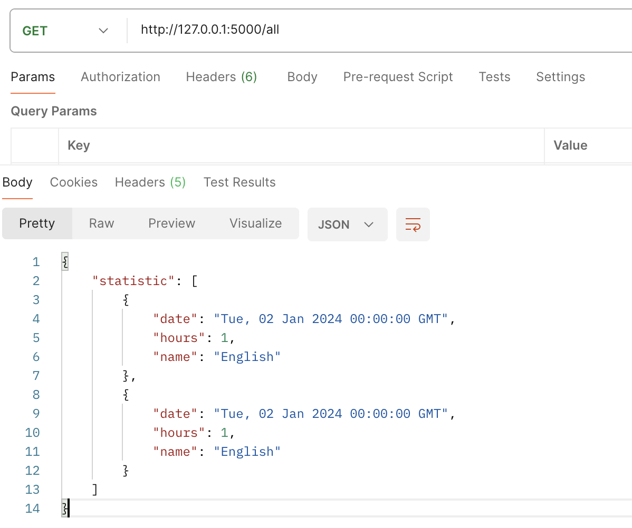
ALL
А также позволяет вывести историю добавления всех данных, с указанием даты и времени добавления.

Slide 8
ДОРАБОТКА И РАЗВИТИЕ
Во первых хочется добавить WEB - интерфейс.
Во вторых нужно сделать возможным добавлять время в минутах, а не только в часах,
сделать так чтобы пользователь мог выбирать учебный предмет из списка, вместо того чтобы каждый раз писать его перед тем как добавить время потраченное на домашнее задание.

Slide 9
ЗАКЛЮЧЕНИЕ
В ходе проекта я научилась работать с библиотекой Flask, и написала свое небольшое web-api -приложение.

Slide 10
СПАСИБО ЗА ВНИМАНИЕ

